Slide 1
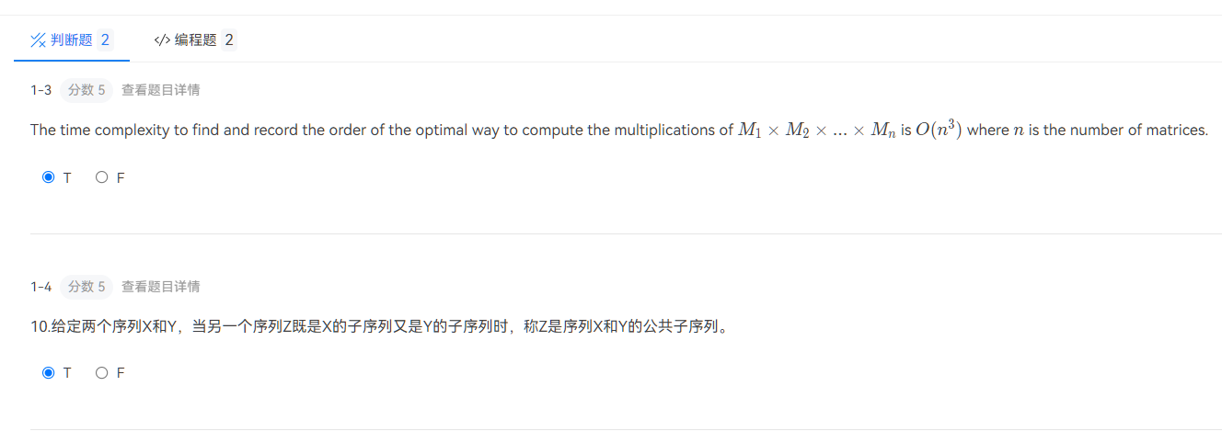
作业

Slide 2
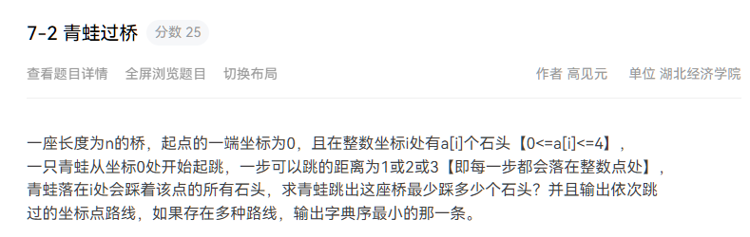
作业
思路：从后往前反方向跳，dp[0]就是最优解
$$dp[i] =\min\left(dp\left[i+1\right], dp\left[i+2\right],dp\left[i+3\right]\right)+a[i]$$
int best_res = dp[0];
for(int j=0; j<=n; j++){
if(best_res == dp[j){
print(j);
best_res -= a[j];
}
}
输出字典序最小序列：

Slide 3
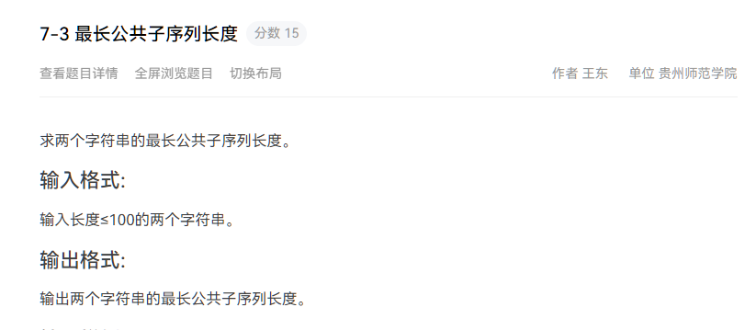
作业
基础题！

